Slide 1
INSTITUTO DE DESARROLLO URBANO - IDU
RENDICIÓN DE CUENTAS AÑO 2021
LOCALIDAD TUNJUELITO

Slide 2

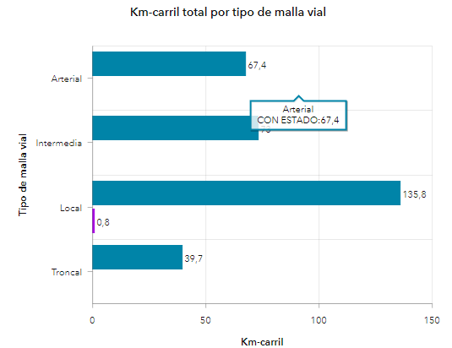
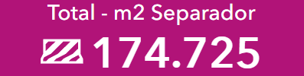

INVENTARIO DE ESPACIO PÚBLICO
1
MALLA VIAL TUNJUELITO
2

Slide 3

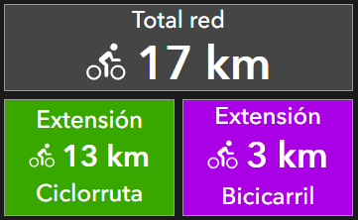


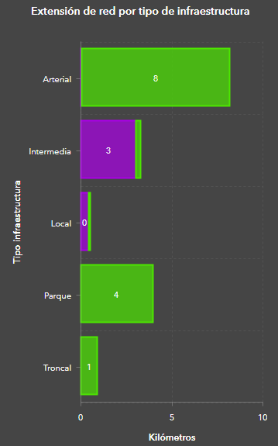
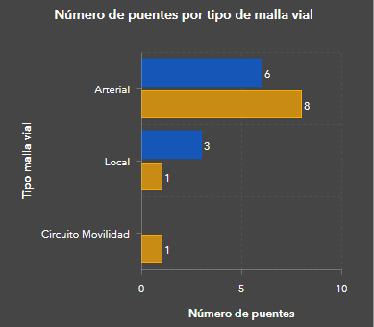
INVENTARIO Y ESTADO DE LOS PUENTES LOCALIDAD DE TUNJUELITO (DICIEMBRE 2021)
INVENTARIO CICLORRUTA TUNJUELITO (DICIEMBRE 2021)
4
3
3

Slide 4
CONTRATOS DE ESTUDIOS Y DISEÑOS
5
No CTTO DE INTERVENTORÍA | No CTTO DE OBRA O CONSULTORÍA | OBJETO CONTRACTUAL INTERVENTORÍA, CONTRATISTA O CONSULTOR | LOCALIDAD | UPZ / UPR | FECHA DE INICIO | FECHA FINALIZACIÓN | VALOR
IDU-1654-2020 | IDU-1573-2020 | Estudios y diseños para ciclo - alameda medio milenio, en la ciudad de Bogotá D.C. | Tunjuelito, Antonio Nariño, Mártires, Santa Fe, Teusaquillo, Barrios Unidos y Suba. | Suba: La Alhambra Barrios Unidos: Los Andes, Los Alcázares Teusaquillo: Galerías y Teusaquillo. Mártires; Santa Isabel y La Sabana Antonio Nariño; ciudad jardín y Restrepo Rafael Uribe Uribe: Quiroga Tunjuelito: Venecia | 01 de marzo de 2021 | 01 de mayo de 2022 | Estudios: $8.721.731.424 Interventoría: $2.257.492.120
IDU-1327-2018 | IDU-1309-2018 | Estudios, diseños y construcción de las obras complementarias para el mejoramiento de la capacidad de estaciones del sistema Transmilenio, en Bogotá D.C., grupo 2. | Mártires - Puente Aranda - Antonio Nariño - Tunjuelito - Bosa - Ciudad Bolívar | Arborizadora,Muzu,CiudadaMontes,Zona Industrial, La sabana | 16-09-2018 Etapa Estudios y Diseños, 28-07-2020 Etapa Construcción | 27-07-2020 Etapa Estudios y Diseños, 14-09-2021 Etapa Construcción. | Estudios y Obra: $16.413.771.762 Interventoría: $1.948.187.116
.
VOLVER

Slide 5
CONTRATOS DE OBRA.
6
No CTTO DE INTERVENTORÍA | No CTTO DE OBRA O CONSULTORÍA | OBJETO CONTRACTUAL INTERVENTORÍA, CONTRATISTA O CONSULTOR | LOCALIDAD | UPZ / UPR | FECHA DE INICIO | FECHA FINALIZACIÓN | VALOR
IDU-1605-2019 | IDU-1601-2019 | Av. Caracas desde la estación Molinos hasta el portal Usme | Usme , Tunjuelito y Rafael Uribe Uirbe | Tunjuelo, Marruecos, Diana Turbay, Danubio | 28 de diciembre de 2019 | 28 de diciembre de 2024 | Obra: $264.533.398.110 Interventoría: $21.724.771.672
IDU-345-2020 | IDU-599-2020 | Av. 68 desde Autopista Sur hasta la calle 18 sur GP 1 | Kennedy - Puente Aranda - Tunjuelito | Venecia, Carvajal, Américas, Muzu, San Rafael, Ciudad Montes. | 25 de junio de 2020 | 24 de febrero de 2031 | Obra: $377.456.450.363 Interventoría: $37.724.113.788
IDU-1535-2018 | IDU-1545-2018 | Ampliación de estaciones gp 3 Av. NQS - Venecia | Suba, Engativá, Rafael Uribe Uribe, Antonio Nariño, Kennedy, Tunjuelito | 28 El Rincón, 27 Suba, 24 Niza, 19 El Prado, 20 La Alhambra, 25 La Floresta, 74 Engativá, 29 Minuto De Dios. 26 Las Ferias, 30 Boyaca Real, 53 Marco Fidel Suarez, 39 Quiroga, 35 Ciudad Jardín, 38 Restrepo, 45 Carvajal, 42 Venecia | 31 de enero de 2019 | 27 de septiembre de 2021 | Obra: $30.380.029.967 Interventoría: $3.845.315.115

Slide 6
No CTTO DE INTERVENTORÍA | No CTTO DE OBRA O CONSULTORÍA | OBJETO CONTRACTUAL INTERVENTORÍA, CONTRATISTA O CONSULTOR | LOCALIDAD | UPZ / UPR | FECHA DE INICIO | FECHA FINALIZACIÓN | VALOR
IDU-973-2020 | IDU-974-2020 | “Construcción de la ampliación de estaciones del sistema Transmilenio en troncales fase I y fase II, por emergencia en Bogotá, D.C. - grupo III.” | Puente Aranda, Tunjuelito, Antonio Nariño, Teusaquillo, Chapinero, Barrios Unidos, Suba, Usaquén | Zona Industrial, Muzu, Teusaquillo, Alcázares, Alhambra, Batán, Santa Bárbara | 11 de junio de 2020 | 10 de mayo de 2022 | Obra: $15.020.122.871 Interventoría: $7.512.314.033

Slide 7
LISTADO DE CONTRATOS DE CONSERVACIÓN.
7
No CTTO DE INTERVENTORÍA | No CTTO DE OBRA O CONSULTORÍA | OBJETO CONTRACTUAL INTERVENTORÍA, CONTRATISTA O CONSULTOR | LOCALIDAD | FECHA DE INICIO | FECHA FINALIZACIÓN | VALOR
IDU-1713-2020 | IDU-1693-2020 | Interventoría a la ejecución de las actividades y obras requeridas para la conservación de la malla vial arterial no troncal, en la ciudad de Bogotá, D.C. – Grupo 3 | Tunjuelito, Bosa, Kennedy y Rafael Uribe Uribe. | 28/01/2021 | 4/1/2022 | Obra: $41.104.436.934 Interventoría: $5.513.948.216
IDU-1781-2021 | IDU-1775-2021 | Ejecutar a precios unitarios las obras y actividades necesarias para la conservación de puentes peatonales en Bogotá D.C. incluye superestructura, subestructura y accesos | Usaquén, Chapinero, Engativá, Suba, Barrios unidos, Teusaquillo, Puente Aranda, Bosa, Kennedy, Usme, Tunjuelito, Rafael Uribe Uribe, Ciudad Bolívar, Fontibón y Candelaria | 16/12/2021 | 15/03/2024 | Obra: $48.971.461.437 Interventoría: $4.085.450.589
IDU-1703-2020 | IDU-1699-2020 | “Interventoría a la ejecución de las actividades y obras requeridas para la conservación de la malla vial que soporta rutas del sistema integrado de transporte público - SITP, en la ciudad de Bogotá D.C. Grupo 2” | Ciudad Bolívar Usme Tunjuelito Bosa | 26/01/2021 | 09/04/2022 | Obra: 20.785.963.255 Interventoría: $2.483.478.639
IDU-1824-2021 | IDU-1825-2021 | Ejecución de las obras y actividades complementarias para el reforzamiento estructural de puentes vehiculares en Bogotá D.C., grupo 1 | Ciudad Bolívar, Puente Aranda y Bosa y Tunjuelito | 19 de enero de 2022 | 18 de enero de 2024 | Obra: $31.015.475.707 Interventoría: $4.536.073.658

